Slide 1
Βεζούβιος Το καταστροφικό ηφαίστειο
Προκόπης Παύλου
Στ’1

Slide 2
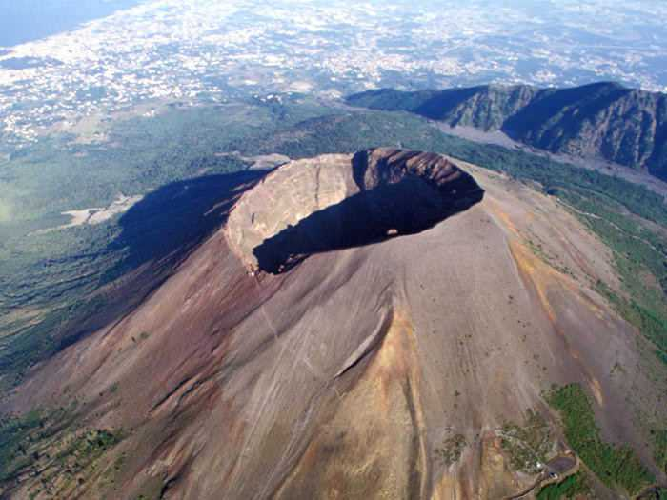
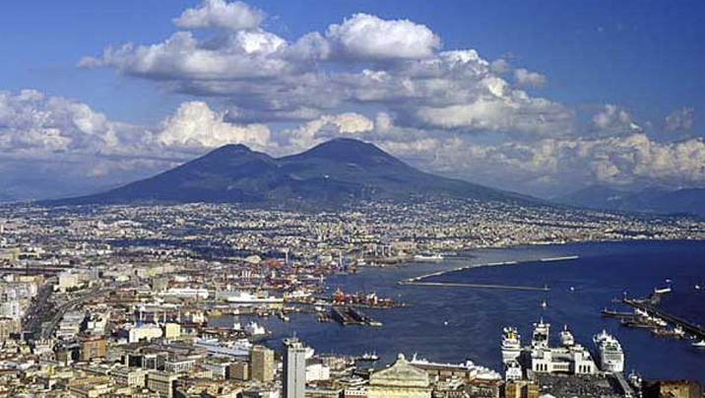
Ο Βεζούβιος είναι βουνό-ηφαίστειο στις δυτικές ακτές της Ιταλίας. Μέχρι το 79 μ.Χ. το θεωρούσαν ένα απλό βουνό.
Ο Στράβων (Έλληνας γεωγράφος, φιλόσοφος και ιστορικός) είπε ότι το βουνό Ουεσούϊον (έτσι αποκαλούσε τον Βεζούβιο) ήταν σκεπασμένο με ωραίους αγρούς, εκτός από την κορυφή του, που ήταν επίπεδη και μαύρη.
Η πρώτη έκρηξη του Βεζούβιου κατά τους ιστορικούς χρόνους, η οποία κατέστρεψε ολοκληρωτικά και εξαφάνισε μέσα στη λάβα τρεις μεγάλες πόλεις, την Πομπηία, το Ηράκλειο ή Ηράκλεια και τις Σταβίες, έγινε στις 24 Αυγούστου το 79 μ.Χ.

Slide 3
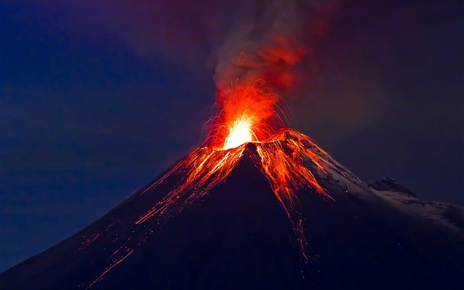
Η Πομπηία ήταν πόλη της νότιας Ιταλίας η οποία χτίστηκε τον 8ο αιώνα π.Χ.
Η τοποθεσία της και το κλίμα της ήταν περίφημα, πράγμα που την έκανε το καλύτερο θέρετρο της αρχαίας Ρώμης. Πολλοί πλούσιοι Ρωμαίοι είχαν χτίσει πάνω στους σκεπασμένους με αμπέλια λόφους της, όμορφες εξοχικές επαύλεις, τις οποίες στόλιζαν με διάφορα έργα τέχνης.
Το 62 μ.Χ. έγινε ένας σφοδρότατος σεισμός, που συντάραξε την πόλη. Αλλά ο σεισμός αυτός δεν ήταν παρά το προμήνυμα για την ολοσχερή καταστροφή της.
Στις 24 Αυγούστου του 79 μ.Χ., μετά από μια φοβερή έκρηξη του Βεζούβιου, ένα τεράστιο κύμα από στάχτη έθαψε, μέσα σε λίγες ώρες, την ρωμαϊκή πόλη.
Στην αρχή σηκώθηκε ένα φοβερό σύννεφο από στάχτη, το οποίο σκέπασε την πόλη σε ύψος ενός μέτρου.

Slide 4
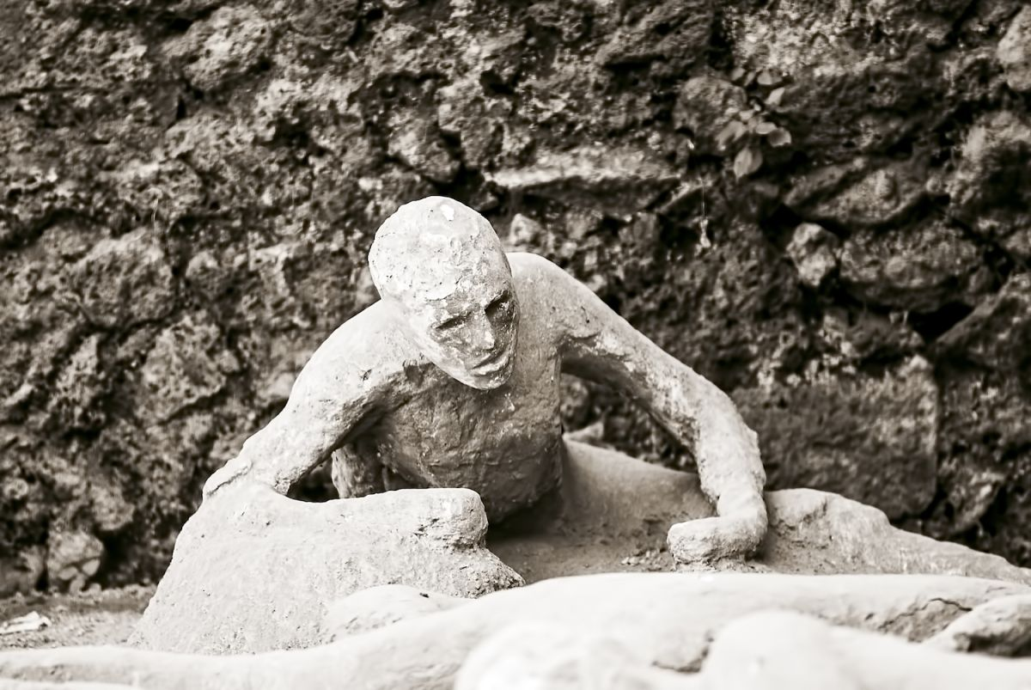
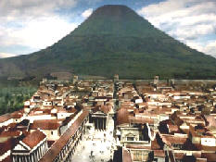
Μόλις αντιλήφθηκαν οι κάτοικοι της Πομπηίας τη θεομηνία, άρχισαν να τρέπονται σε φυγή, παίρνοντας ο καθένας ό,τι μπορούσε να προφτάσει τις συνταρακτικές εκείνες στιγμές. Πολλοί όμως άλλαξαν γνώμη και ξαναγύριζαν αλλά τους έπιανε παραλυσία από τον πανικό.
Ύστερα από το σύννεφο της στάχτης, κατέκλυσε την πόλη μία αφάνταστη καταιγίδα από ηφαιστειακά αναβλήματα και ελαφρόπετρα, που την σκέπασαν σε ύψος 3 και περισσότερα μέτρα.
Πάνω σ' αυτές κάθησε νέο στρώμα από στάχτη και πέτρες, ώστε η σημερινή επίχωση φτάνει τα 6-7 μέτρα.
Υπολογίζεται ότι περισσότερα από 2.000 άτομα τάφηκαν ζωντανά και πέθαναν έτσι από ασφυξία.
Πιο κάτω μπορείτε να βρείτε ένα βίντεο που αναπαριστά το πως έγινε η έκρηξη
https://www.youtube.com/watch?v=kDB1fWOwM3M

Slide 5
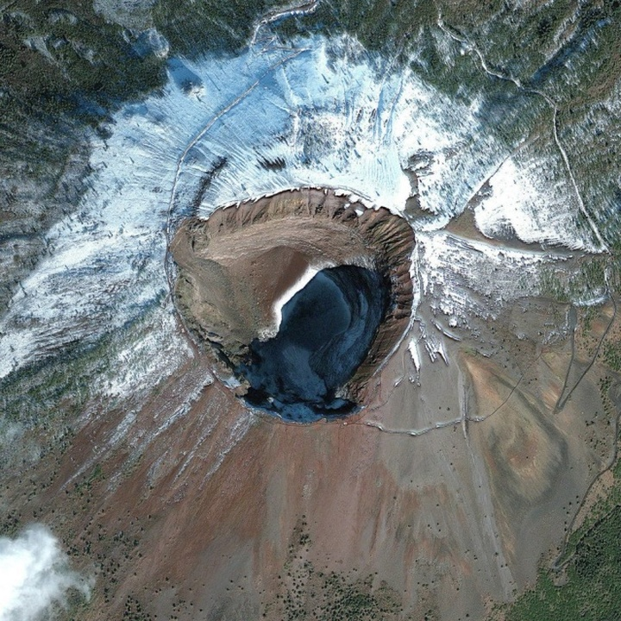
Η τελευταία έκρηξη του Βεζούβιου καταγράφηκε το 1944. Σήμερα οι περιοχές γύρω τουείναι ιδιαίτερα πυκνοκατοικημένες, παρά τον κίνδυνο που γνωρίζουν οι κάτοικοι ότι διατρέχουν, καθώς το ηφαιστειογενές έδαφος του βουνού είναι ιδιαίτερα εύφορο.
Τη μορφή και τη διαμόρφωση που έχει σήμερα ο Βεζούβιος την πήρε μετά την έκρηξή του το 79 μ.Χ., αν και οι μεταγενέστερες εκρήξεις προξένησαν κάποιες μεταβολές στην όψη του.
Ο Βεζούβιος έχει περιφέρεια βάσης 45 χιλιόμετρα και η διάμετρος του κρατήρα του είναι 570 μέτρα περίπου. Το ύψος του μεταβάλλεται μετά από κάθε ισχυρή έκρηξη και είναι σήμερα 1.180 μέτρα.
Ο Βεζούβιος αναφέρεται σε πολλές ταινίες, περιοδικά, κόμικς και βιβλία.

Slide 6
ΤΕΛΟΣ

